Slide 1

Kommunikasjon
Notes:
Mål: Skape en grunnleggende forståelse av rollen og vervet som tillitsvalgt

Slide 2
Mål
Kunnskap om
  God kommunikasjon
Trening i
  Kommunikasjonsteknikk
Bidra til trygghet i
  Rollen som tillitsvalgt
Notes:
Presenter målene. Forskjellen på «kunnskap» og «kjennskap» er ikke avgjørende, utover at deltakerne ikke skal føle at de må kunne alt om regelverk i arbeidslivet eller arbeidslivets parter. Hensikten er å skape forståelse og sette det å være tillitsvalgt inn i en større kontekst. De skal gis forutsetninger for å forstå hva det er å være tillitsvalgt.
Det viktigste målet: at deltakerne etter endt kurs skal føle seg trygge i rollen de går inn i/har.

Slide 3
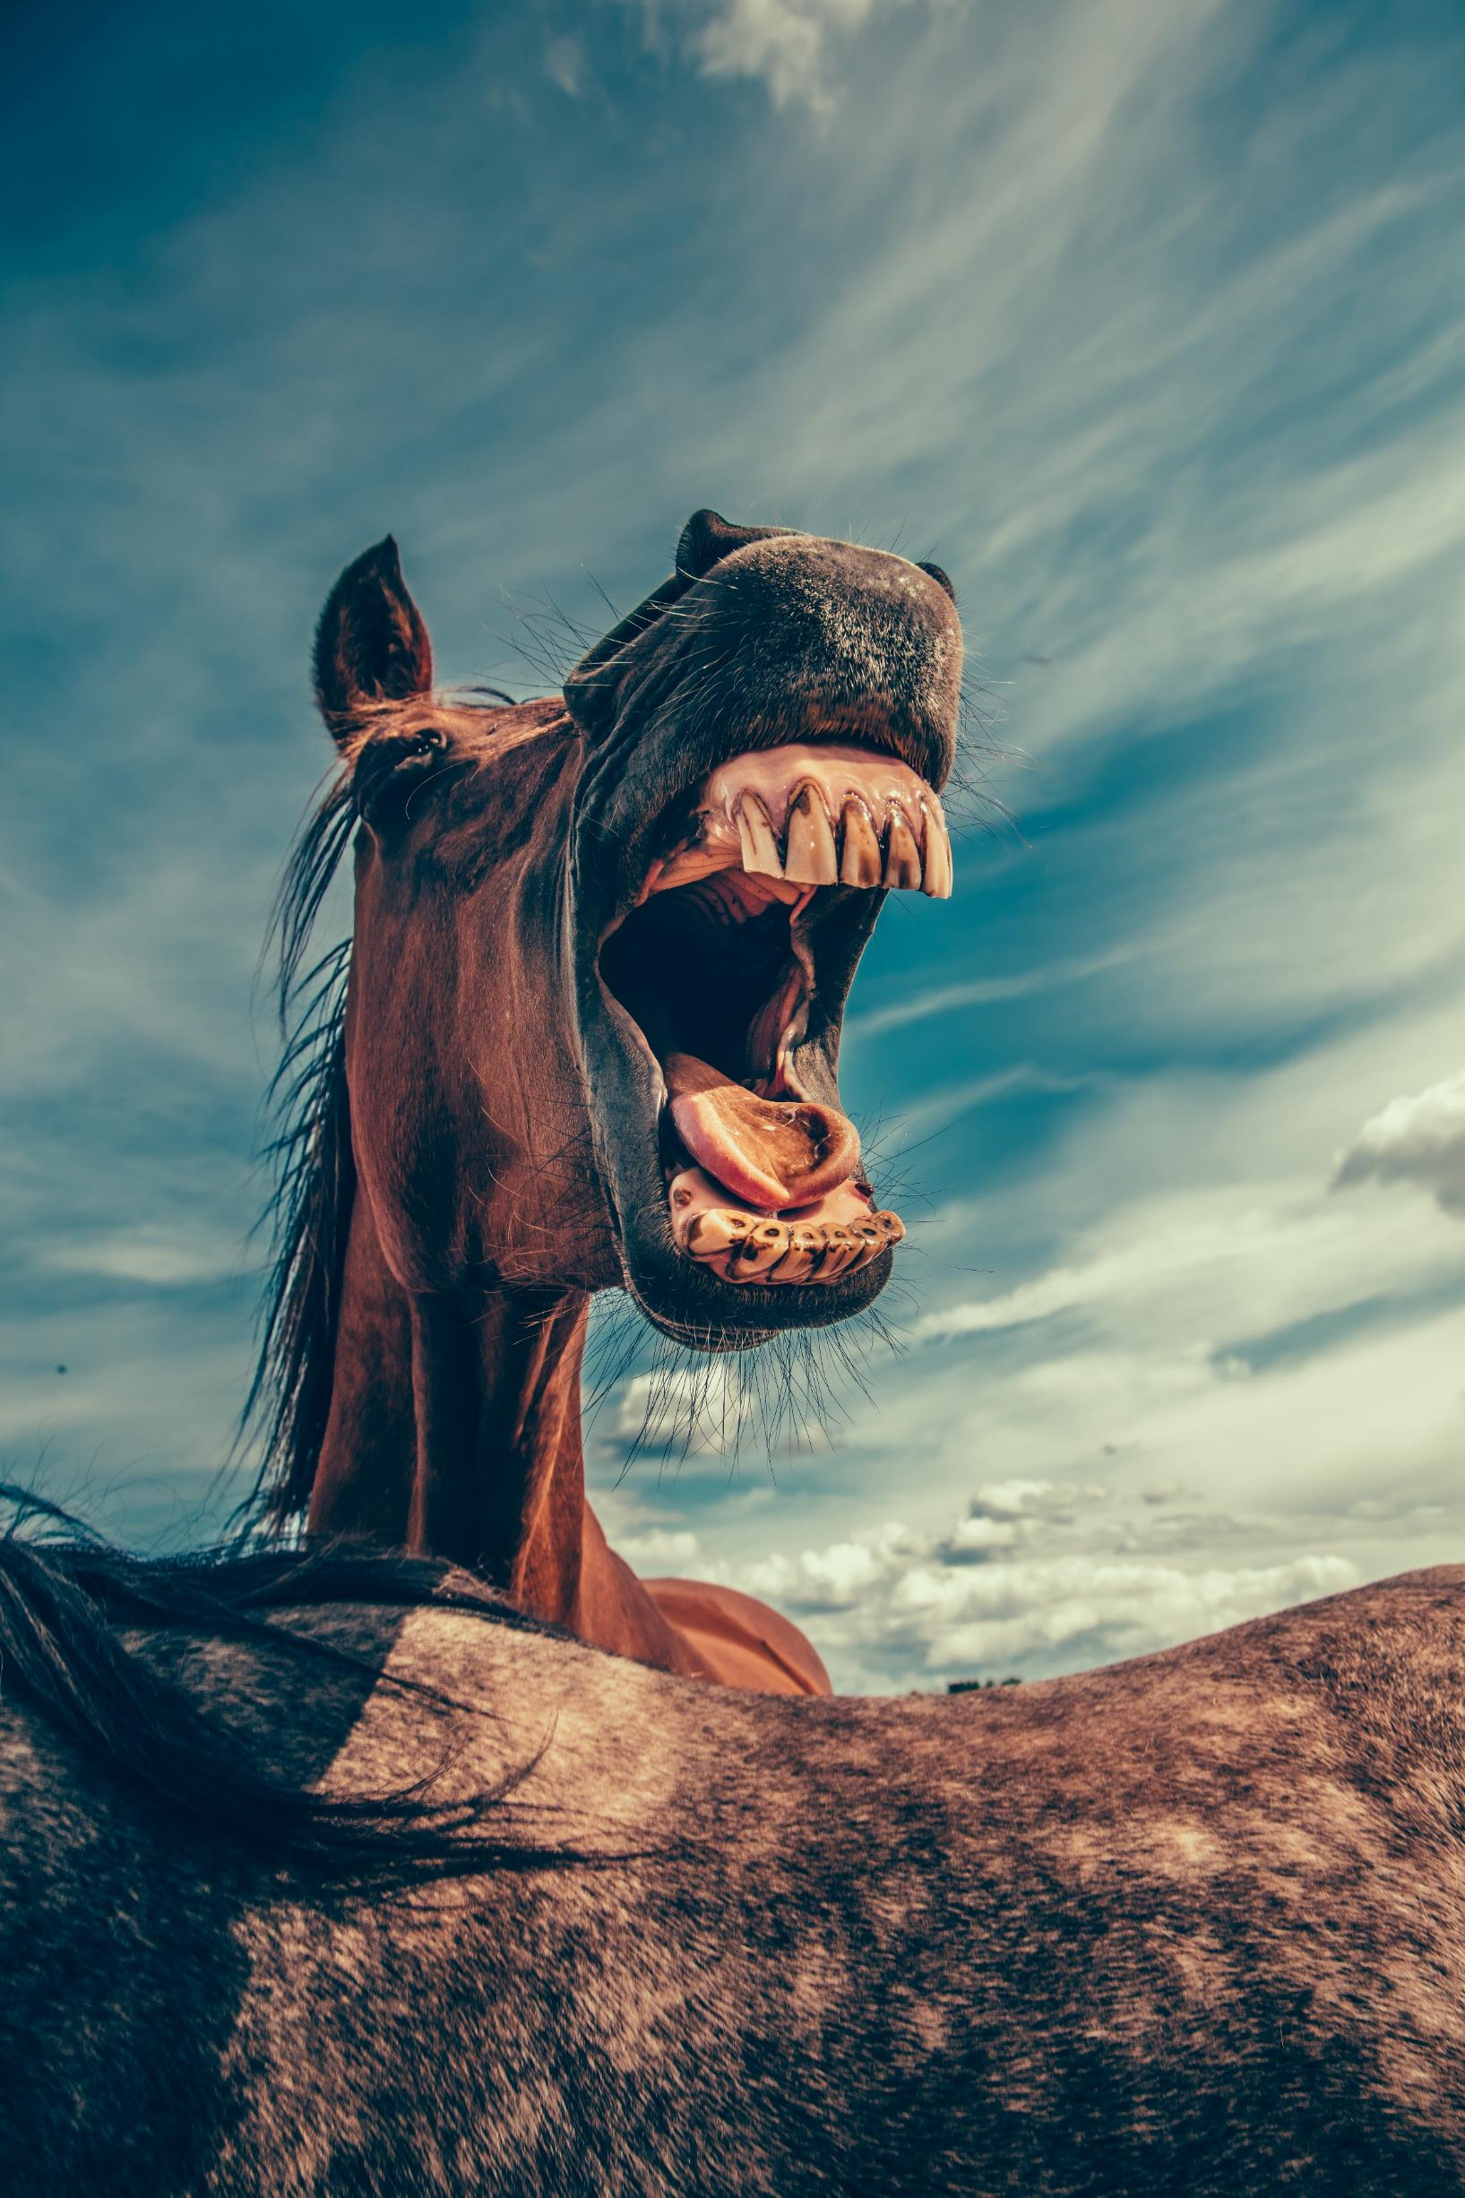
Ta ordet!
Notes:
Som tillitsvalgte blir vi som sagt av og til nødt til å ta ordet.
Påpek at kursdeltakerne har forskjellig bakgrunn. Noen av deltakerne er kanskje veteraner når det gjelder å snakke i forsamlinger, andre kan få åndenød bare de skal reise seg opp og si navnet sitt.
Felles for oss alle er at vi alle kan forbedre oss.
Det vil også være et riktig steg for Delta, for organisasjonen vår trenger folk som kan målbære budskapet vårt - eller kravene våre, overfor arbeidsgiverne.
Mange ganger er det lett å unnskylde seg - å forklare seg bort fra det å ta ordet. ”Andre har sagt det bedre enn jeg allerede”. ”De synes bare det jeg sier høres dumt ut” osv.
Med alle våre ulikheter, møter vi behovet for å fremstille noe muntlig.
Mange situasjoner virker mye verre om vi ikke våger å ta ordet enn om vi tar det.
Når din beste venn gifter seg, og du er forlover, da er det verre å la være å si noe, enn å stotre frem noen setninger. Ved å ta ordet får du i alle fall vist at stunden og din beste venn er betydningsfull for deg.

Slide 4
Hvordan opplever du å ta ordet i ulike situasjoner?
Når er det viktig å ta ordet?
Notes:
Ofte kan en høre blant kursdeltakere at presentasjonen - det å skulle reise seg og si navnet sitt - er den verste delen av kurset, for da må vi si noe. Til tross for at vi kan ha 30-40 eller 50 års erfaring i å si navnet vårt, får vi likevel hjertebank og svettetokter fordi vi skal si navnet vårt i en forsamling.
Er det verst å sitte fremst i køen og vite at du skal først i ilden og presentere deg? Du får ikke høre hvordan de andre gjør det og får ingen tips eller ideer til en morsom kommentar på kjøpet. Eller er det verst å måtte vente helt til slutt? Den som hører tretti personer presentere seg bygger kanskje opp spenningen i kroppen. Det er ikke usannsynlig at den som må vente lengst har den tøffeste og mest langvarige påkjenningen. Men altså: Vi er forskjellige, med forskjellig bakgrunn.
Da vi begynte kurset i går var alle sammen nødt til å ta ordet for å presentere sidemannen. Hva var det verste med denne opplevelsen før, under og etter man hadde tatt ordet?
La deltakerne summe to og to i fem-seks minutter. Understrek at de gjerne også kan reflektere ut fra tidligere erfaringer, ikke bare om opplevelsen de hadde dagen i forveien.
Ta en gjennomgang i plenum etter summingen. Kanskje får du noen av disse svarene:
Før:
Gruer meg, svetten renner, vanskelig å puste, redd for at stemmen skal briste, selve ventingen er det verste.
Under:
Stemmen skjelver, klarer ikke å snakke høyt nok, mister poenget, høy puls.
Etter:
Lurer på hva jeg har sagt, har jeg dummet meg ut?, Sitter folk og ler av meg ?

Slide 5
Forberedelser
Manus - eller lære utenat?
Stikkord
Visualisering
Øving
Pusteteknikk
Notes:
Det kan være greit å ha et manus, på samme tid, et manus kan gjøre deg ganske ufri dersom du lager et manus som skal leses ord for ord. Du vil da ofte konsentrere deg om å følge tekstlinjene, og hvis du sporer av, kan du fort miste poeng og mening. Det er lurt å bruke litt tid på å bearbeide manuset.
Skriv alt du vil si på ett A-4 – ark, brett et nytt ark sammen til en halvpart, og skriv ned innlegget på nytt. Nå skal du ikke skrive det samme med halvparten så store bokstaver, men redusere teksten til noen få setninger - nøkkelsetninger som du kan memorere litt. Brett deretter enda et ark sammen til en firedel og skriv innlegget på nytt med store og tydelige bokstaver. Når du bare har stikkord, blir du frigjort fra lappen, kan møte publikum med blikket, og bare av og til kaster du et blikk på lappen for å sjekke at du fortsatt er på sporet.
Tips:
Del gjerne ut tilleggstekst 2 (arbeidsulykke) her som et eksempel på en manustype det ikke er lurt å bruke dersom man ønsker å være fri og naturlig
Visualiser hvordan du ønsker å fremføre innlegget, øv deg på fremføringen. Når du står i en virkelig situasjon kan det å øve fremfor et speil fungere for deg.
Ikke ni-les manus like før du går på. Har du øvet nok kommer innlegget av seg selv. Bruk heller tiden på å konsentrere deg om å puste rolig med magen. Tre dype magadrag med langsom utpust vil gjøre deg godt.
Du velger selv om du vil gå dypere inn i materien med å ufarliggjøre de ubehagelige fysiske reaksjonene.
Snakke om hvor forskjellige vi mennesker kan reagere når vi er spent og kanskje nervøs; èn svetter, èn blir kald, èn kaldsvetter.
De ubehagelige fysiske følelsene er urgamle reaksjoner og vår biologiske utrustning som alltid har vært vår følgesvenn på godt og "vondt". Fysiologisk setter reaksjonene oss i beredskap for å prestere!
Hvorfor ikke si noe slikt som; "å ja, der er du, nervøsiteten min, jeg vet hvorfor du er her, og jeg vet at jeg både overlever deg og klarer å stå i det"
Råd: Kle deg etter din måte å reagere på (kald, svett eller veksling mellom begge tilstandene).

Slide 6
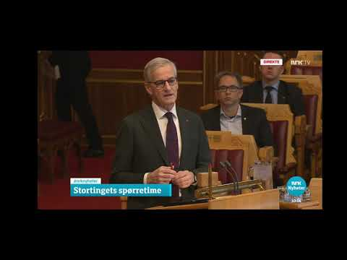
Det er lov å snuble litt!
Notes:
https://www.youtube.com/watch?feature=player_embedded&v=mE9vkKUra20
Ved å ufarliggjøre det å stille seg frem og være synlig og det å få oppmerksomhet så kan vi hjelpe våre tillitsvalgte på veien til å forstå at alle mennesker er feilbarlige.
Feilbarlighet er kun farlig i de sammenhenger hvor vi navigerer og utfører handlinger som krever presisjon og nøyaktighet. Ofte er slike handlinger organisert med en form for kvalitessikring, f eks piloten og copiloten.
På samme måte som at Delta har som ledestjerne (visjon) med å skape balanse i arbeidslivet, balanse mellom arbeid og fritid, så fremsnakker vi enkle metoder du som tillitsvalgt kan ta i bruk for å balansere deg i rollen som tillitsvalgt – og i livet for øvrig.

Slide 7
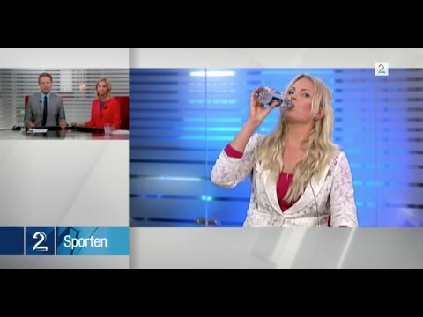
Det er rett og slett ganske vanlig!
Notes:
https://www.youtube.com/watch?feature=player_embedded&v=ssOM6HZLRAQ
….eller for å si det på en annen måte, hvem har vel ikke opplevd å snuble..............eller sett en sentral samfunnsaktør gjøre det på TV.

Slide 8
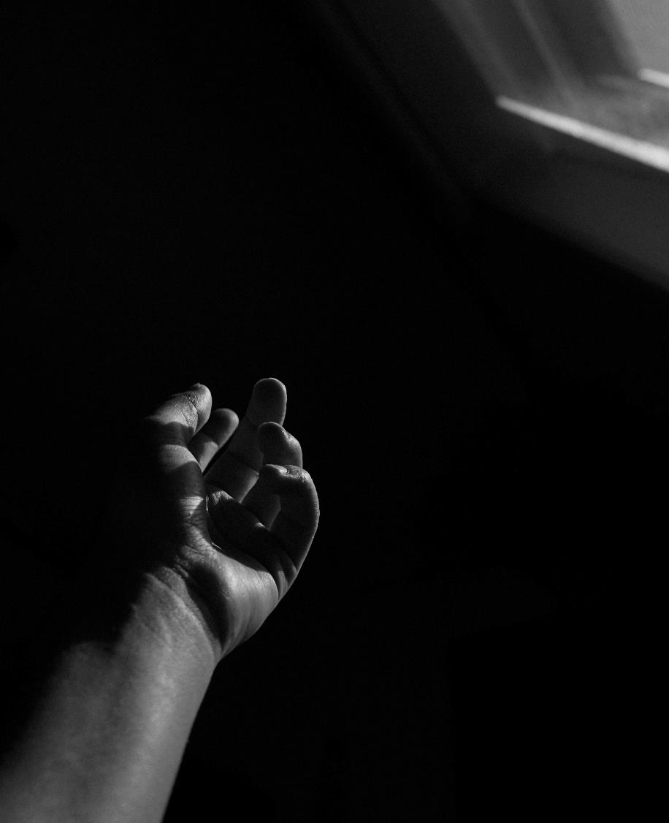
Kommunikasjon er mer enn bare ord
Kroppens språk skal
Understreker budskap.
Samsvare med ord.
Ikke ødelegge budskap.
Notes:
Metode
Ta frem en stol og la medunderviser sette seg der.
Medunderviser demonstrerer/ spiller for eks. at vedkommende er kjeder seg eller er frustrert.
Spør deltakerne, hvordan tolkere dere X nå?
Det vil nok kommen mange forskjellige forslag, hensikten med oppgaven er å vise at det er vanskelig å lese kroppsspråk og at vi tolket det ulikt.
Snakk gjerne om hvor lett det kan være å ta feil, vi snakker om magefølelse men kan den garantere at vi ser og tolker rett? Derfor kan du allerede nå stille spørsmål om deltakerne har opplevd at de har tatt feil av førsteinntrykket av mennesker de har møtt? Spør om det er en eller to som kan tenke seg å dele slik en erfaring. Få gjerne deltakerne til å reflektere litt rundt slike situasjoner.
Bakgrunnsstoff til underviser:
I de siste år har "førsteinntrykksfella" kommet som begrep og forståelse for yrkesgrupper som møter ulike mennesker i sitt arbeid. Målet er å unngå at uvitenhet og forutinntatte holdninger til mennesker fører til at en møter andre på en ikke-etisk måte.

Slide 9
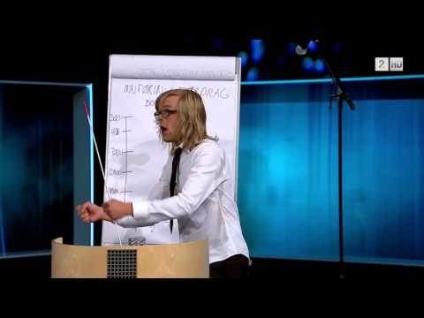
Notes:
https://www.youtube.com/watch?v=r831U03ZdIw
Dette er en kjent sketsj av Raske Menn; Tips i presentasjonsteknikk. Varighet: 4 minutter.
Bruk etter eget ønske.

Slide 10
Kroppsspråk foran forsamlinger
Rak rygg, løft hodet!
Smil!
Vis engasjement
Øyekontakt med tilhørerne (NB! Blindsoner)
Ta små pauser (pust!)
Notes:
Det er mye enklere å få en forsamling til å bli overbevist av et budskap dersom man ser overbevist ut selv.
Det går an å se selvsikker ut selv om man ikke føler seg sånn, "Fake it until you make it"
Kommuniser med tilhørerne ved øyekontakt. Bli ”kjent” med de første radene. Veksle med å se ned i manus og å løfte hodet.
Finn en støttespiller: Det er alltid en eller annen tilhører som er mer engasjert enn andre. Det er lurt å finne frem til denne personen tidlig og bruke vedkommende som en støtte når man snakker. Få øyekontakt, og returner til denne personen med jevne mellomrom. Dette er en metode som gir en trygghet når man står der og snakker, dermed blir det lettere å ha et ledigere kroppsspråk. Dersom man kjenner noen i forsamlingen, bruk vedkommende som støttespiller.
Om du ønsker å se mer rundt i forsøk på å nå alle deltakerne kan du også hvile blikket i pannene til deltakerne, de vil ikke merke at du ikke ser dem rett inn i øynene.
Ta små pauser for å understreke viktige poeng – ta en slurk av vannglasset. Det er en grunn til at vi gjerne snakker om kunstpauser
Unngå fikling med penner og andre åpenbare tegn på nervøsitet.
Har du som underviser eksempler på hvordan du selv overkom nervøsitet eller om du har erfart dette med en annen som var nervøs men vant over nervøsiteten så kan slike små historier også være til nytte for deltakerne.

Slide 11

Hva er det som skjer?
Notes:
Demo – observasjon vs. tolkning
Gjør avtale med en person som skal sitte på en stol foran plenum. Vedkommende skal:
Ikke snakke
Ha hodet i hendene og riste på det. Sukke litt
Albuene på knærne
Du spør:
Hva er det som skjer nå?
Deltakerne kommer med forslag
Unnlat å kommenter deres tolkninger slik at det kommer mange
Du sier og spør:
Dere kommer med tolkninger, hva er det faktisk du kan se og høre med dine sanser?
Veiled de til å være konkrete på hva de faktisk kan se og høre
Etterlesing:
Få frem at det er forskjell på det vi med sansene observerer på utsiden av oss selv og hva som skjer på innsiden
Dra overføringsverdi til forhandlinger, rekruttering, møter osv
Evt til plenumsdebatt:
Hva kan skje om det ikke er bevissthet på å skille observasjoner og tolkning? (feil grunnlag for beslutninger, folk kan føle seg støtt osv)
Hva kan du gjøre for å tydelig skille/bli sikker? (sjekke ut, foreslå osv)
For underviser:
Det kan passe å lansere spørreteknikk nå. Fortell deltakerne at det er fordelaktig å sjekke ut om det stemmer det de forstår i en situasjon. Du kan ev fortelle at deltakerne kommer til å få lære mer om dette på senere kurs, spesielt på forhandlingskurset.
På samme tid, en kan alltid ha en bevissthet på å øve seg, starte nå, øvelse gjør mestring.

Slide 12

Kommunikasjonsmodell
KANAL
STØY
Notes:
Kommunikasjonsmodellen viser på en forenklet måte hva som skjer når vi kommuniserer - vi overfører et budskap.
Husk å skille mellom informasjon og kommunikasjon. Informasjonen er dataene. Denne informasjonen vil vi kommunisere til andre mennesker.
Senderen har tenkt ut et budskap som skal overføres til en annen person, til en mottaker.
Senderen
Må ha budskapet klart og være i stand til å overføre det. Muntlig overføring krever at senderen snakker tydelig og har et forståelig språk.
Kanal
Nevn eksempler på ulike kanaler - direkte munn til øre (ansikt til ansikt), telefon, e-post, sms eller brev? Valg av kanal er avgjørende for hvordan budskapet bør formidles – ordvalg etc.
Støy
Nevn eksempler på ulike støykilder, vis mangfoldet – ryggen til publikum, påkledning, fikling med penner, åpen buksesmekk, mumling, ordvalg – vanskelige fremmedord, forkortelser.
Understrek at budskapet bør tilpasses mottaker slik at man får fjernet flest mulig støykilder.
Mottakeren
Bør ideelt sett være aktivt lyttende. Når vi mottar et budskap bør vi være opptatt av å finne ut hva avsenderen egentlig mener. Spør gjerne om senderen av budskapet kan forklare nærmere hva vedkommende mener med et bestemt ord eller uttrykk for å unngå misforståelser. Det er lurt å øve inn spørreteknikk med åpne spørsmål for det i seg selv er konfliktforebyggende.

Slide 13
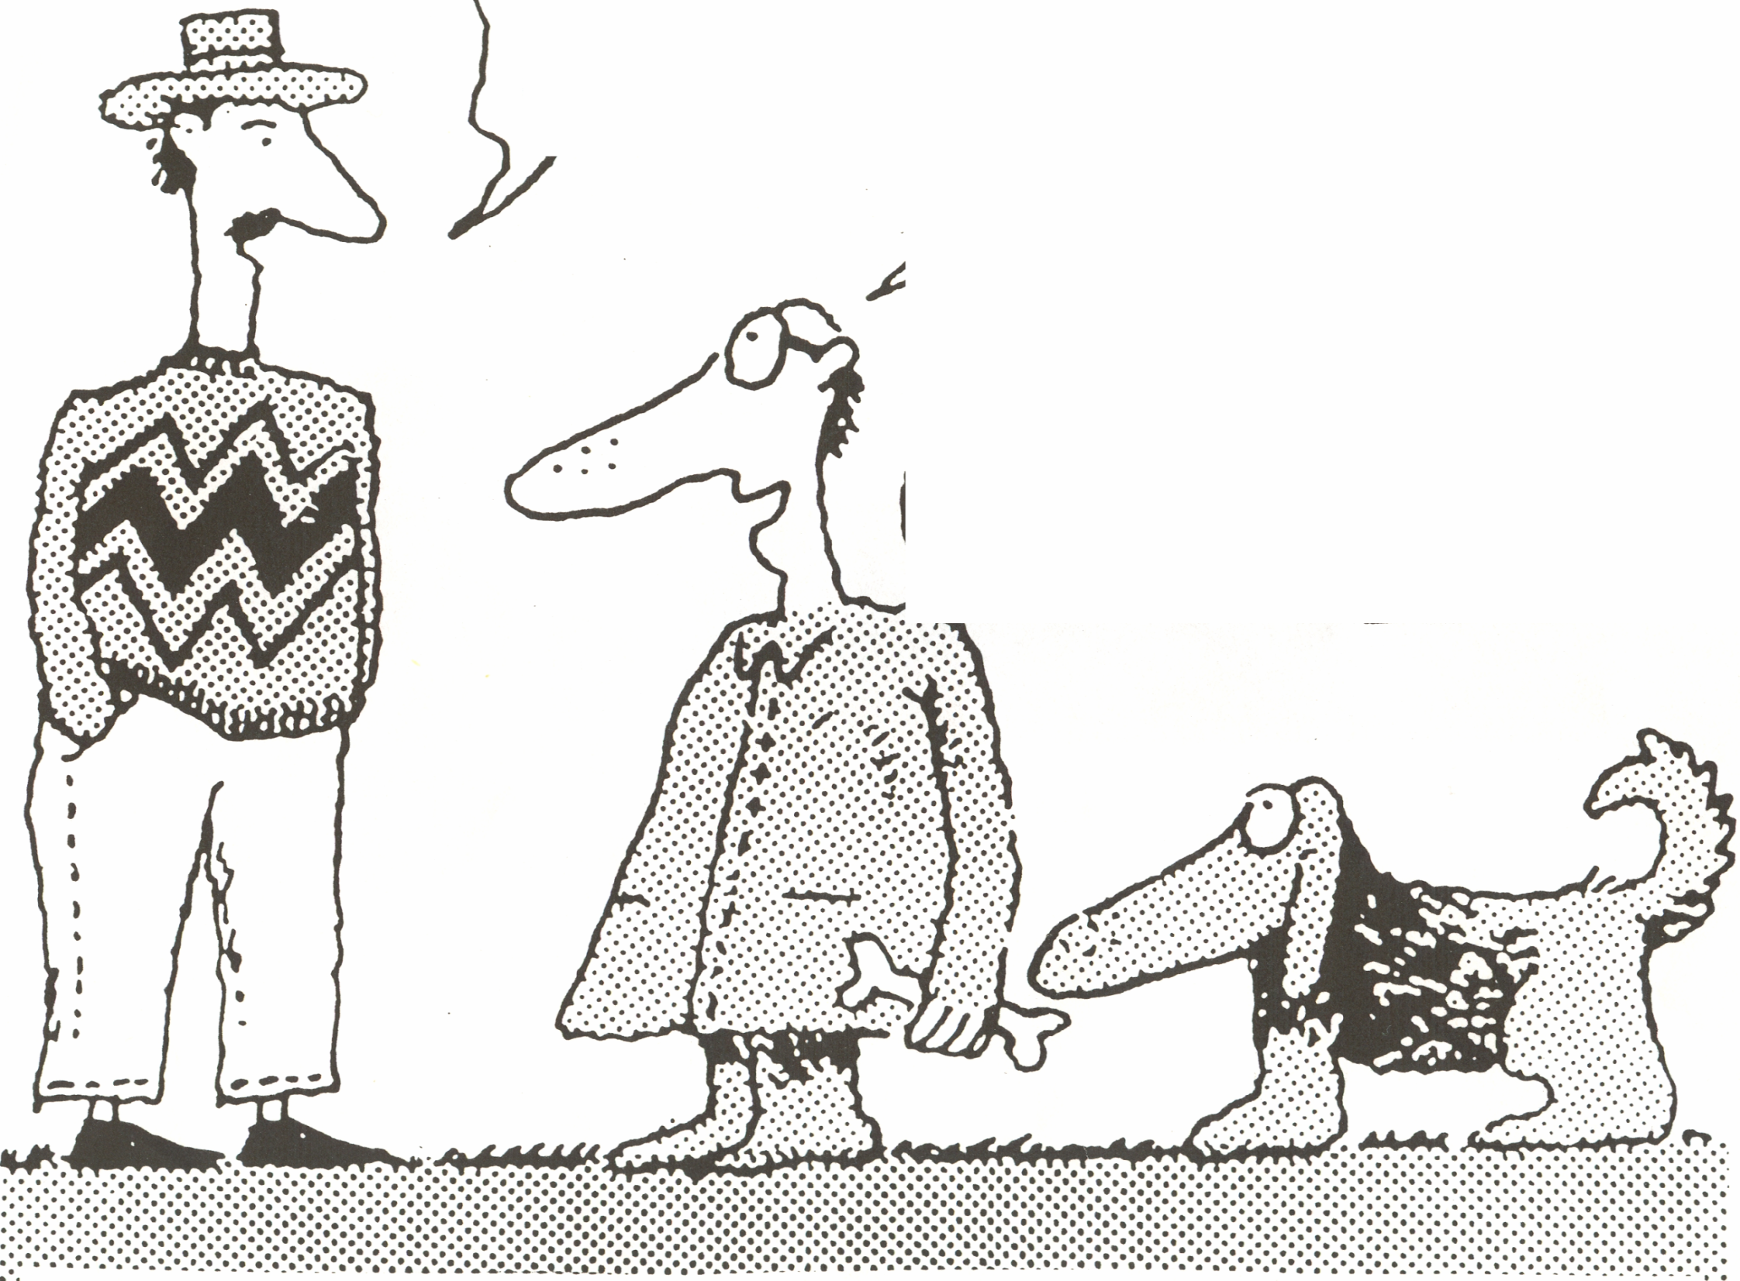
Du sa at du hadde lært hunden din å plystre, men den plystrer jo ikke!
Jeg sa ikke at han kan plystre. Jeg sa bare at jeg har gitt ham opplæring i det…

Slide 14
Nå har jeg
skiftet laken,
Andersson!
Vil du ha noe i
koppen din?
Jeg kan gå en tur og hente!
Hva
sa
hun?
H..Hun vil at jeg skal skifte og bli naken! Hun vil ha kroppen min!
Du må vente på tur!

Slide 15
Tips for stemningen i møtet
Hva ønsker du å oppnå?
Hvordan kan du opptre i møtet for å oppnå dette?
Notes:
Hvordan må du fremstå for å oppnå det du ønsker?
Åpen og inviterende, kanskje ta en ufarliggjørende innledningen, slikt skaper god stemning. Kan du se for deg at det da blir lettere å oppnå det du ønsker?

Slide 16
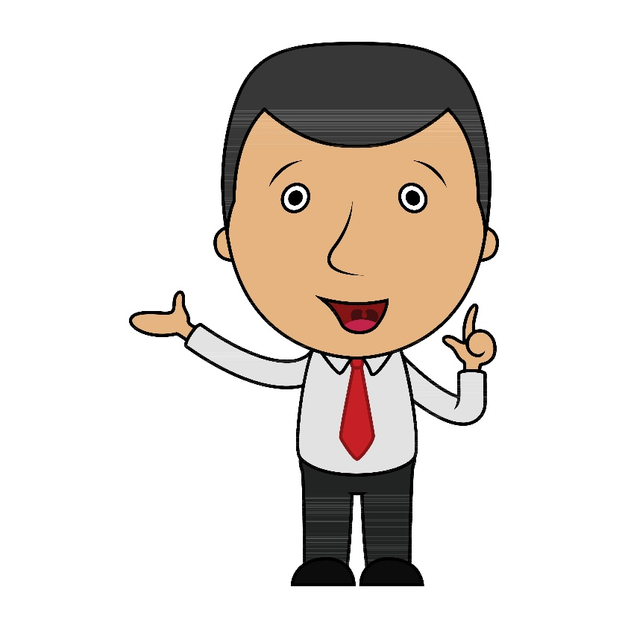
Enkle teknikker kan hjelpe deg når du skal:
Fremsette en påstand
Fremme et krav
Fremme et synspunkt
Holde et innlegg/tale
Notes:
Til kursholder
Dersom det er liten tid igjen av dag to, gå til FØR - NÅ - SIDEN. Har du tid, tar du denne introduksjonen av STAIA og repetisjon dag 3
Info til deltakerne:
Vi har diskutert og sett at det er mange faktorer som kan bringe oss ut av fatning når vi skal fremføre et muntlig budskap. Det skjer noe med kroppen vår, tankene lar seg ikke så lett styre, de kan bli ledet på vidvanke slik at vi mister konsentrasjonen om det vi egentlig burde være opptatt av.
Derfor skal vi lære to enkle hjelpeteknikker, som kan gjøre det lettere å uttrykke budskapet. Med litt trening trenger vi da ikke være så opptatt av om vi fikk det til, fordi vi har fulgt oppskriften. Da slipper dere etterpå å bekymre dere om dere fikk med poenget, selv om dere blir brakt ut av fatning.
Dere skal med andre ord få en liten oppskrift på hvordan dere kan sette opp en påstand, et synspunkt eller for eksempel fremme et lønnskrav. Dere skal også få se hvordan dere veldig enkelt kan bygge opp en liten tale.
I kveld ved middagen, skal dere gjennomføre et rollespill, der alle skal få prøve seg. Middagen i kveld er altså jobb. Her gjelder ikke overtidsbetaling eller kveldstillegg. Til gjengjeld kan vi love god mat og drikke, som seg hør og bør en festmiddag.

Slide 17
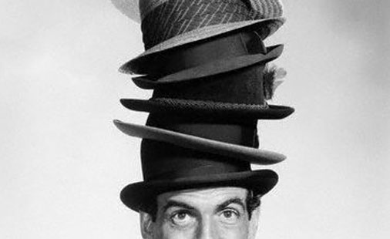
Notes:
For mange hatter:
Man har så mange roller på jobb
Kollega (lojal?)
Ansatt
Tillitsvalgt

Slide 18
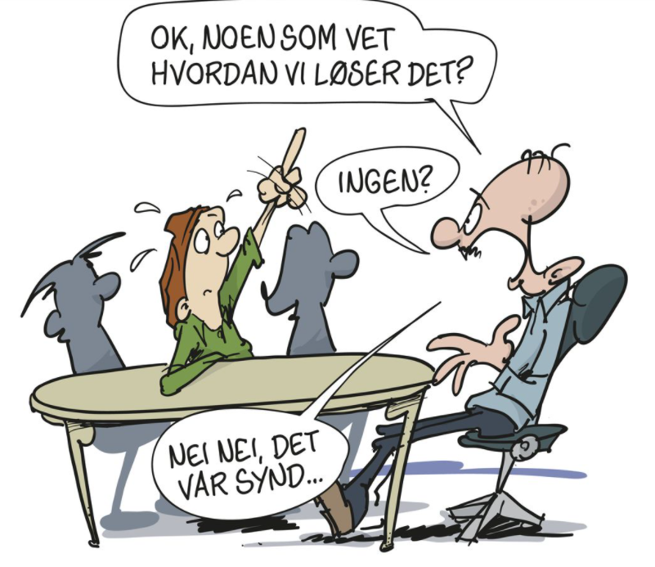

Slide 19
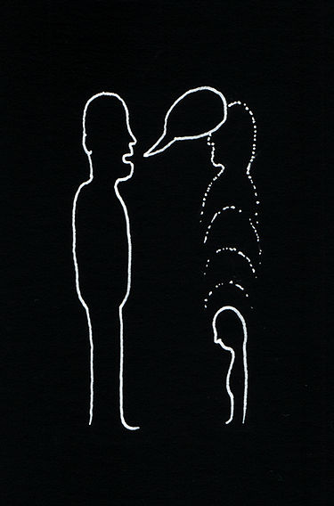
Hersketeknikker
Notes:
Kroppspråk, ord, tale og handlinger – bevisst eller ubevisst

Slide 20
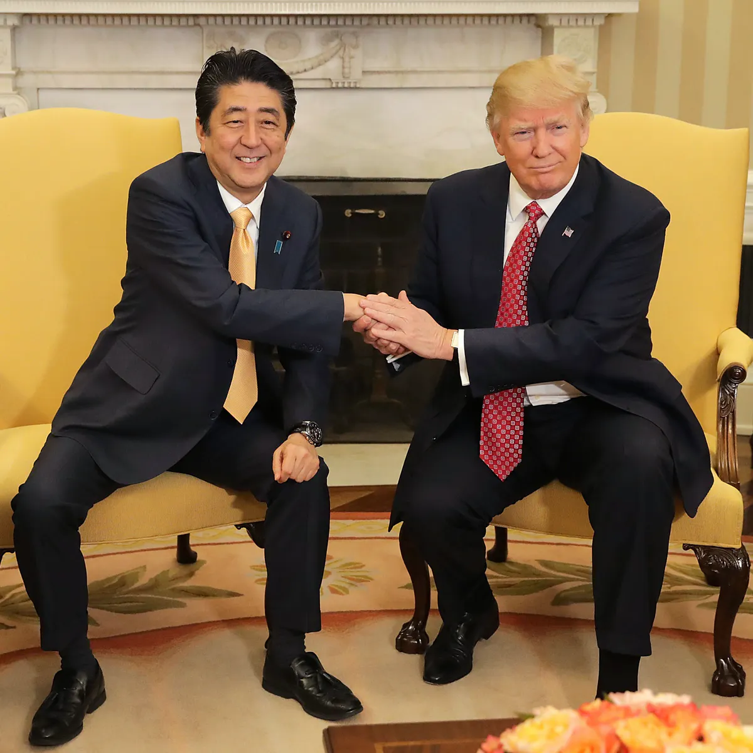
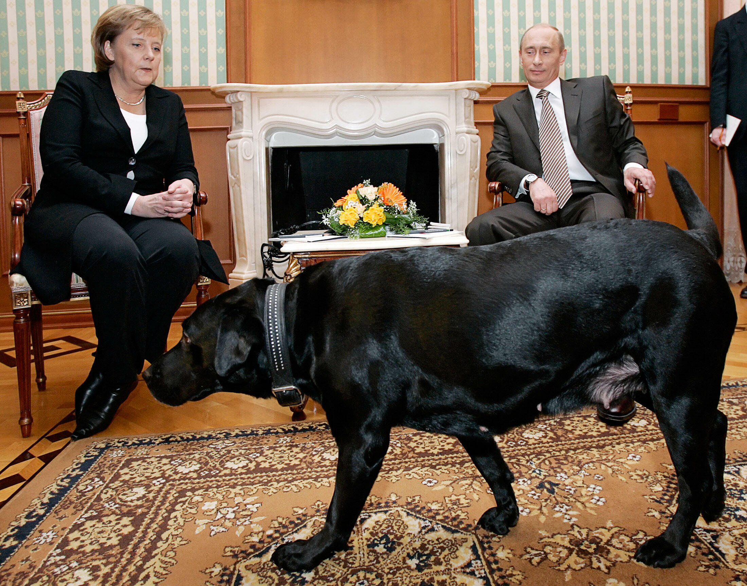
Notes:
Outshaken før covid
Insisterte på å fortsette med dette etter

Slide 21
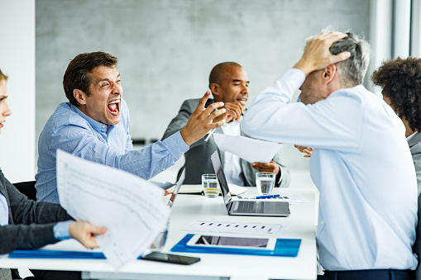
Hersketeknikker
Usynliggjøring: Når du blir forbigått eller oversett.•
2. Latterliggjøring: Det du sier blir ikke tatt alvorlig eller blir gjort narr av.•
3. Tilbakeholdelse av informasjon: Du får ikke greie på alt andre får vite om. Informasjonen deles med vilje ikke når du er der, eller i kanaler du ikke har tilgang til.•
4. Fordømmelse uansett hva du gjør: Enten er du for pågående, eller for passiv. For selvstendig, eller for tiltaksløs. Enten du gjør det ene eller det andre, det er din skyld.
5. Påføring av skyld og skam: Det er din egen skyld at det gikk som det gikk. Du bad om det.
Notes:
Tillegge andre meninger de ikke har
«stemple folk sånn og sånn»

Slide 22
Gjenkjenn teknikken
Identifiser problemet og artikuler dette
Hold hodet kaldt
Forsøk å opptre rasjonelt og nøytralt

Slide 23
Bruk retoriske «knep» →
Delta mener at…
Det er viktig for Delta at..
Som din tillitsvalgt innebærer dette..
Som tillitsvalgt er jeg forpliktet i avtaleverket å…
Jeg representerer medlemmet og skal påse at prosessen går riktig for seg…
Vil du at jeg skal ta det videre, for det vil kunne innebære at..
Forstår jeg riktig når…?
Notes:
For å rydde opp å være konkret – slik bevisstgjør du settingen.

Slide 24
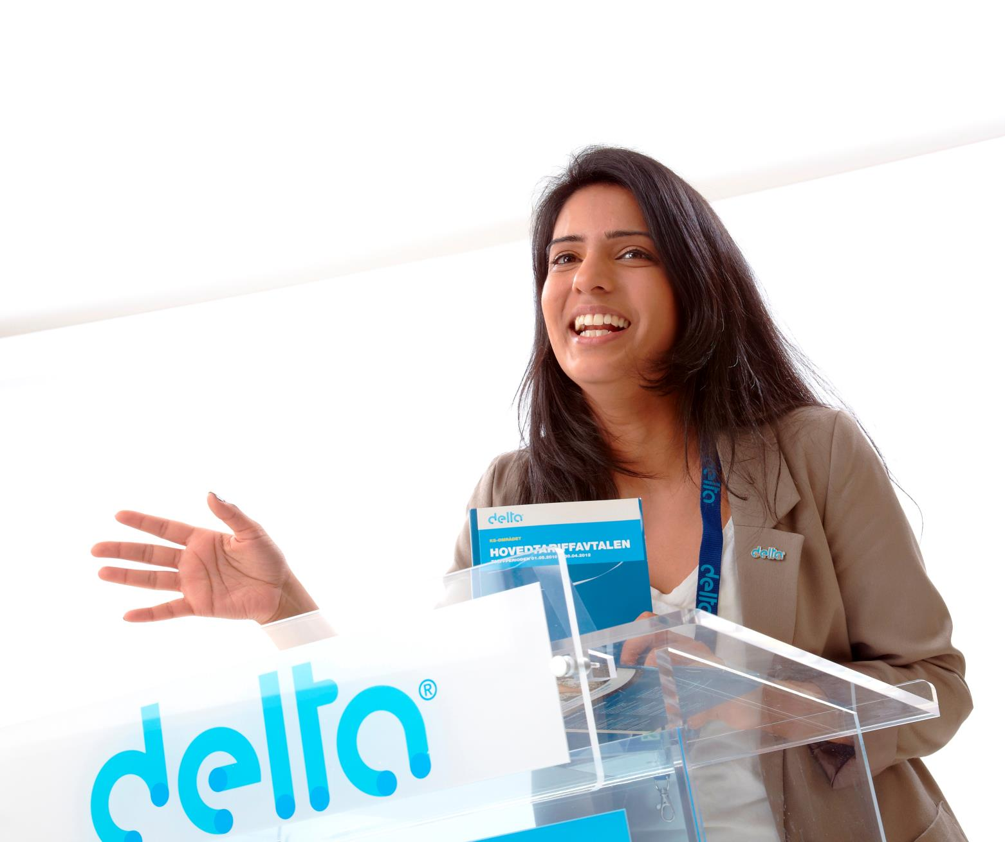
Vi skal i det følgende øke bevisstheten rundt muntlig fremstilling – bl.a. ved å:
  Lære to nyttige teknikker
  Få praktisk trening
Notes:
Forklar at det er helt normalt å føle ubehag ved tanken på å ta ordet i en forsamling. Flere mister nattesøvnen, får hjertebank og begynner å svette. Tanken på å ta ordet kan rett og slett være ganske skremmende.
Understrek at det likevel er helt nødvendig for en tillitsvalgt å ta ordet. Vedkommende må kunne argumentere for et synspunkt for å få gjennomslag. God kommunikasjon gir resultater. Derfor skal dette kurset gjøre deltakerne bedre i stand til å takle den situasjonen.
Denne dagen av kurset skal vi bruke tiden til å trene på å uttrykke oss muntlig, slik at når vi drar herfra, så skal ingen føle at det å ta ordet er en uoverkommelig oppgave.
Vi skal legge vekt på to teknikker. Vi skal først og fremst konsentrere oss om å presentere synspunkt, meninger, krav og deretter kunne argumentere for dem. I tillegg skal vi prøve oss på en liten teknikk i det å holde en liten tale.

Slide 25
Presentasjonsteknikken S T A I A
S start
T tese (påstand)
A argument
I illustrasjon
A avslutning
Notes:
Her presenterer du den ene teknikken som skal brukes på dette kurset. Dersom det er dårlig tid dag 2 kan man starte med STAIA dag 3. Da går man rett til NÅ-FØR- SIDEN
Om det er tid presenteres STAIA dag 2 og man gjennomfører første oppgave. Så blir det en repetisjon dag 3, før de jobber videre med oppgave 2-4
STAIA-teknikken består av fem elementer. Denne teknikken er nyttig i mange sammenhenger. Den er også ideell til å sette frem lønnskrav eller holde et debattinnlegg. Dette er en velkjent teknikk og nettopp derfor vet vi at den fungerer.
Forklar de enkelte elementene i STAIA, bruk eksempler, her er to. Helt i orden om du lager din egen:
Start – innledning, presentasjon av deg og temaet ditt.
God dag, mitt navn er NN - I dag vil jeg ta opp problemet med hull i sokkene.
Nå vet tilhørerne hva de kan forvente seg, og dermed blir forventningene korrigert, de blir tilpasset det du ønsker tilhørerne skal forvente seg. Det er kjedelig om tilhørerne venter seg et innlegg om fotball og du snakker om fluefiske.
Tese – påstanden din (eller lønnskravet ditt).
Jeg mener at vi alle må være pålagt å benytte sokker uten hull til en hver tid.
Nå vet tilhørerne hva du krever, hva du mener, hva du vil oppnå. Det er leit når tilhørerne sitter og venter helt til slutt før de forstår hva taleren vil oppnå. Nå kan jeg som tilhører begynne å lure på hvorfor taleren ønsker dette. Hvordan argumenterer taleren?
Argument – underbygge påstanden din: «Hull i sokkene skaper gjennomstrømninger som kan være meget uheldige for eieren så vel som for omgivelsene.» Du skal ikke gjenta påstanden, men underbygge den. Du skal bruke faktaopplysninger som helst er udiskutable.
Illustrasjon – å lage et bilde i hodet på tilhøreren som vedkommende straks kan forestille seg og som vil illustrere hvor heldig eller uheldig situasjonen kan bli: «Per har gått lenge i sine sandaler og hullete sokker. Per møter plutselig en yndig dame og vil hilse på henne. En stram odør forlater fotsåler og lær, driver ut av hullene og treffer damens nese. Hun går gråtende derifra. Det gjør Per også.» Husk alltid på at når vi klarer å skape et bilde i hodet på tilhøreren, blir vi gode og overbevisende.
Avslutning – gjenta påstanden din: «På denne bakgrunnen, står det helt klart for meg at vi må påby alle å gå med sokker uten hull.»
STAIA - eksempel
Jeg ønsker å overbevise min kone om at vi må kjøpe oss el-bil.
Start
Du, jeg har snakket med Ellen på jobben og tenkt litt på det hun har sagt om å kjøre el-bil.
Kan vi ta en prat om det?
Tese
For oss som bor i …..... kan det være mye å spare på å kjøre el-bil, vet du……
rgument
1. Drivstoff er kostbart og forurensende.
2. Bilen vår bidrar til å opprettholde oljeproduksjonen – det er ikke bra?
3. El-biler betaler ikke bompenger.
4. El-biler betaler ikke parkering i sentrum
5. Det er ikke moms på el-biler
6. Derfor får vi en bedre utrustet bil til samme pris
Illustrasjon
Ellen sier at hun har spart ca 10 000 i året på å gå over til el-bil.
Avslutning
Så – for å bidra til det grønne skiftet og samtidig spare penger, foreslår jeg at vi bytter til el-bil neste gang.

Slide 26

STAIA kan brukes i flere sammenhenger
Innlegg rep.skap
Rekruttering
Presse / Media
Forhandlinger
Diskusjoner
Notes:
STAIA kan brukes i enkle saker. Mer komplisert kan det bli om vi bruker STAIA i diskusjoner eller debatter. Vi vil kanskje snu på rekkefølgen i elementene - vi presenterer oss ikke hver gang vi tar ordet om vi sitter i en diskusjon - men påstanden, kravet, argumentet, illustrasjonen - alt dette er med. Vi skal senere forsøke noen øvelser med slike oppgaver.
Her skal vi bare nevne noen sammenhenger som er helt ideelle:
Når vi presenterer et lønnskrav
Når vi skal overbevise ektefellen
Når vi er med i et styre for en organisasjon
Når vi er med i administrasjonsutvalg eller andre utvalg for Delta

Slide 27
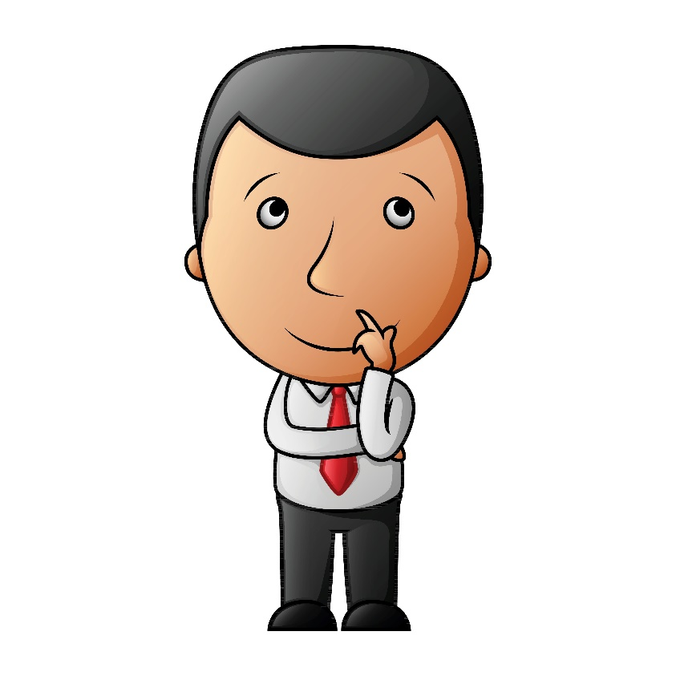
Lag små innlegg med utgangspunkt i S T A I A
Notes:
STAIA (1 Gruppeoppgave): Nå er det deltakernes tur til å prøve seg. Del dem inn i små grupper (4-5) og tren på STAIA - oppgave 1. Vi vil at de skal trene på å lage noen setninger etter STAIA-modellen knyttet til temaer vi har jobbet med de siste dagene
De skal altså lage et lite innlegg etter STAIA-modellen- se oppgave på neste PP.
Vi skal så samles i små grupper der alle skal fremføre sitt lille innlegg - stående - for hverandre.
I tillegg til å fremføre hvert sitt lille innlegg, skal deltakerne i gruppen sjekke hverandres innlegg på ett punkt: Fikk vi med alle 5 STAIA-elementene?
Det elementet som ofte gjør et innlegg best, er illustrasjonen. Pass på å få med denne, selv om den kan virke kunstig i slike øvingsoppgaver. Det er dette elementet mange glemmer å ta med.

Slide 28
Individuell oppgave 1
Du vil fortelle en kollega hvorfor vedkommende bør melde seg inn i nettopp Delta.
Bruk STAIA–modellen.
Individuell forberedelse 10 min.
Start
Tese
Argument
Illustrasjon
Avslutning

Slide 29
Enkel oppbygging av en kort tale
Nå - i dag
Før - tidligere tider, gamle minner
Siden - fremtiden
Notes:
Her er metode nr 2
Dere har sikkert opplevd at selskapstaler eller minnetaler kan være en lidelse å komme gjennom, både for den som fremfører og for dem som er tilhørere. Noen av dere har kanskje også opplevd at det kan være vanskelig å si noe i Delta-sammenheng dersom det forventes at du for eksempel holder en tale. Dette til tross for at du har god kjennskap til Delta og organisasjonens virksomhet lokalt eller sentralt.
Mange strever med å holde tråden i fremstillingen, fomler med ord og tanker og holder på alt for lenge uten at de overhodet er kommet frem til poenget. Med en enkel teknikk, skal dere lære å bygge opp en kort tale eller et lite innlegg til slike anledninger.
Noen ganger er vi bare er nødt. Det ville være tragisk om du ikke våget å ta på deg oppdraget som forlover for din beste venn bare fordi du fryktet å holde en liten tale, eller at du som ansvarlig for Delta lokalt ikke våget å holde en liten tale på et medlemsmøte. Eller ved bortgangen til en nær venn: Alle spør seg hvorfor du ikke har noe å si, du som sto vedkommende så nær.
Gi eksempel på de tre elementene:
NÅ: I dag når vi er samlet for å ….
FØR: Det er klart at på en slik dag er det mange minner som trenger seg på. Det har ikke alltid vært …
SIDEN: Det er nærliggende å dvele litt ved hva fremtiden kan bringe nå.
Oppgaven Gullbryllup kan gjennomføres om det er tid

Slide 30
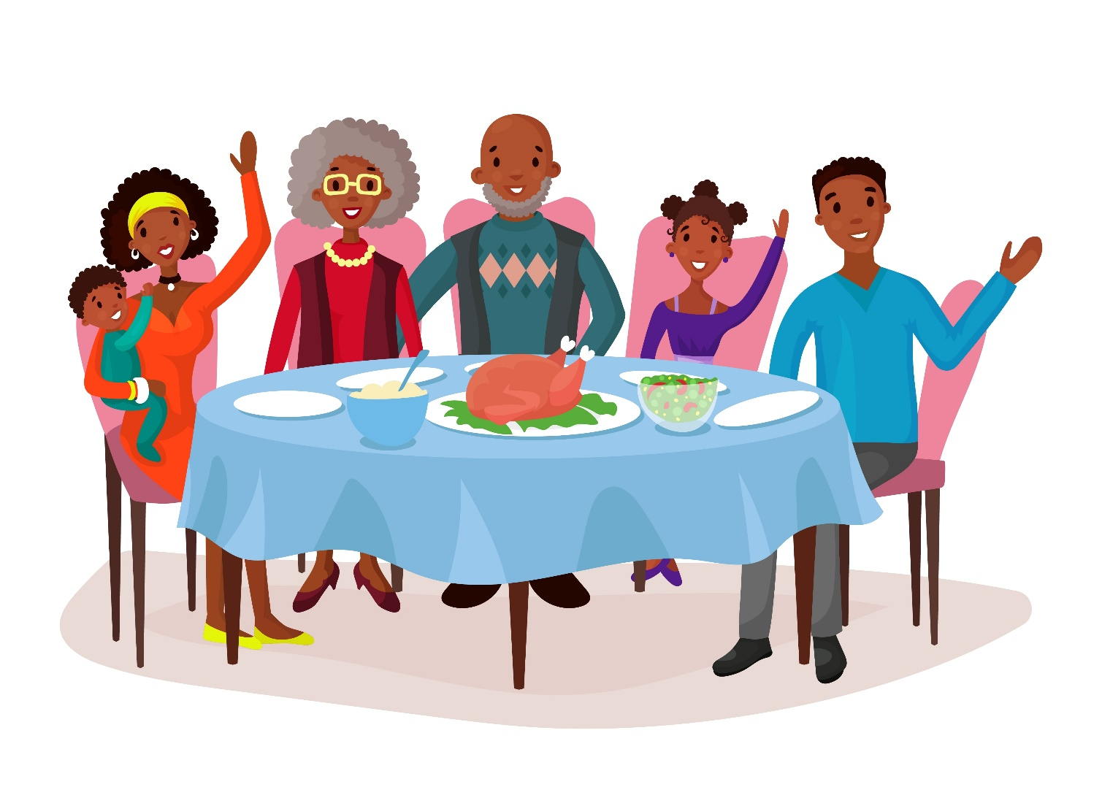
Hold en kort tale ved hjelp av teknikken
NÅ – FØR – SIDEN
Notes:
Festmiddag! Se dokument «Modul 1, del 4 rollebeskrivelse og festmiddag».
Bruk teknikken til festmiddagen.
Gjennomgå rollene:
Les dem høyt, eller be deltakerne lese en rolle hver høyt i plenum.
Sikre at deltakerne har litt tid til forberedelse innenfor programmet.

Slide 31
Vi fortsetter med temaet kommunikasjon
Notes:
Dag tre
Mål: Skape en grunnleggende forståelse av rollen og vervet som tillitsvalgt
Si litt om innhold for dagen.

Slide 32
Presentasjonsteknikken S T A I A
S start
T tese (påstand)
A argument
I illustrasjon
A avslutning
Notes:
Om dere gikk gjennom STAIA dag 2 blir det nå en repetisjon og flere oppgaver
STAIA-teknikken består av fem elementer. Denne teknikken er nyttig i mange sammenhenger. Den er også ideell til å sette frem lønnskrav eller holde et debattinnlegg. Dette er en velkjent teknikk og nettopp derfor vet vi at den fungerer.
Forklar de enkelte elementene i STAIA, bruk eksempler:
Start – innledning, presentasjon av deg og temaet ditt.
God dag, mitt navn er NN - I dag vil jeg ta opp problemet med hull i sokkene.
Nå vet tilhørerne hva de kan forvente seg, og dermed blir forventningene korrigert, de blir tilpasset det du ønsker tilhørerne skal forvente seg. Det er kjedelig om tilhørerne venter seg et innlegg om fotball og du snakker om fluefiske.
Tese – påstanden din (eller lønnskravet ditt).
Jeg mener at vi alle må være pålagt å benytte sokker uten hull til en hver tid.
Nå vet tilhørerne hva du krever, hva du mener, hva du vil oppnå. Det er leit når tilhørerne sitter og venter helt til slutt før de forstår hva taleren vil oppnå. Nå kan jeg som tilhører begynne å lure på hvorfor taleren ønsker dette. Hvordan argumenterer taleren?
Argument – underbygge påstanden din: «Hull i sokkene skaper gjennomstrømninger som kan være meget uheldige for eieren så vel som for omgivelsene.» Du skal ikke gjenta påstanden, men underbygge den. Du skal bruke faktaopplysninger som helst er udiskutable.
Illustrasjon – å lage et bilde i hodet på tilhøreren som vedkommende straks kan forestille seg og som vil illustrere hvor heldig eller uheldig situasjonen kan bli: «Per har gått lenge i sine sandaler og hullete sokker. Per møter plutselig en yndig dame og vil hilse på henne. En stram odør forlater fotsåler og lær, driver ut av hullene og treffer damens nese. Hun går gråtende derifra. Det gjør Per også.» Husk alltid på at når vi klarer å skape et bilde i hodet på tilhøreren, blir vi gode og overbevisende.
Avslutning – gjenta påstanden din: «På denne bakgrunnen, står det helt klart for meg at vi må påby alle å gå med sokker uten hull.»
STAIA - eksempel
Jeg ønsker å overbevise min kone om at vi må kjøpe oss el-bil.
Start
Du, jeg har snakket med Ellen på jobben og tenkt litt på det hun har sagt om å kjøre el-bil.
Kan vi ta en prat om det?
Tese
For oss som bor i ….... kan det være mye å spare på å kjøre el-bil, vet du...
Argument
1. Drivstoff er kostbart og forurensende.
2. Bilen vår bidrar til å opprettholde oljeproduksjonen – det er ikke bra?
3. El-biler betaler ikke bompenger.
4. El-biler betaler ikke parkering i sentrum
5. Det er ikke moms på el-biler
6. Derfor får vi en bedre utrustet bil til samme pris
Illustrasjon
Ellen sier at hun har spart ca 10 000 i året på å gå over til el-bil.
Avslutning
Så – for å bidra til det grønne skiftet og samtidig spare penger, foreslår jeg at vi bytter til el-bil neste gang.

Slide 33
Lag små innlegg med utgangspunkt i S T A I A
Notes:
STAIA (Gruppeoppgaver): Nå er det deltakernes tur til å prøve seg. Del dem inn i små grupper (4-5) og tren på STAIA. Vi vil at de skal trene på å lage noen setninger etter STAIA-modellen.
Oppgavene finnes på de to første sidene i oppgaveheftet, del ut oppgaver enkeltvis slik at deltakerne ikke kjenner til oppgavene det skal få senere i kurset.
De skal altså lage et lite innlegg etter STAIA-modellen.
Vi skal så samles i små grupper der alle skal fremføre sitt lille innlegg - stående - for hverandre.
I tillegg til å fremføre hvert sitt lille innlegg, skal deltakerne i gruppen sjekke hverandres innlegg på ett punkt: Fikk vi med alle 5 STAIA-elementene?
Det elementet som ofte gjør et innlegg best, er illustrasjonen. Pass på å få med denne, selv om den kan virke kunstig i slike øvingsoppgaver. Det er dette elementet mange glemmer å ta med.
Etter hver runde med presentasjoner av innlegg, prater vi i plenum om hvordan deltakerne syntes dette virket. Vi vil vite om de synes at teknikken virker, om de fikk med seg alle elementene og om de synes det er vanskelig å få det til.
Blir det tid, så kjører vi en tredje runde med enkel STAIA-teknikk, men da med et tema du/de selv bestemmer.

Slide 34
Individuell oppgave 2
Du står på stand for Delta på din arbeidsplass, og kommer i snakk med «Hilde». Hilde har samme yrkesfaglig bakgrunn som deg.
Du vil rekruttere henne inn i Delta, og vil bruke YO-tilknytning som argument.
Bruk STAIA–modellen.
Individuell forberedelse 10 min.
Start
Tese
Argument
Illustrasjon
Avslutning

Slide 35
Individuell oppgave 3
Du har invitert arbeidstakere på din arbeidsplass for å forklare hvorfor det er viktig å være fagorganisert.
Lag et viktig innlegg for å være fagorganisert.
Bruk STAIA–modellen.
Individuell forberedelse 10 min.
Start
Tese
Argument
Illustrasjon
Avslutning

Slide 36
Individuell oppgave 4
Du er med i en liten arbeidsgruppe av Delta-tillitsvalgte på din arbeidsplass. På neste møte skal du legge frem ditt forslag til hvordan dere skal bli flere medlemmer.
Bruk STAIA–modellen.
Individuell forberedelse 10 min.
Start
Tese
Argument
Illustrasjon
Avslutning

Slide 37
Individuell oppgave - STAIA
Valgfritt tema
5 minutters innlegg
Fremføring i plenum
- med talestol
- uten talestol
Forberedelse 30 min
Notes:
Se sidene 6-9 i oppgaveheftet.
Nå skal deltakerne som en siste utfordring fremføre et innlegg i plenum fra talerstolen med valgfritt tema
La gjerne deltakerne først få komme frem og bli trygge på å stå foran ved talerstolen i løpet av tiden som er satt av til forberedelse.
Forberedelse: 30 minutter
Innlegg på inntil fem minutter
Bruk STAIA–metoden under forberedelsene
Fremføring skjer i plenum
Alle skal få individuell tilbakemelding på hva som gikk bra og hvordan de kan forbedre seg.
Oppgavene finnes i oppgaveheftet.

Slide 38
Oppsummering
Ta ordet
God kommunikasjon
Øve seg på å ta ordet
Øve seg i å snakke om Delta
Notes:
Målet var å: Skape en grunnleggende forståelse av rollen og vervet som tillitsvalgt
Har vi nådd det?

Slide 39
Har vi nådd målene med kurset?
Kjennskap til arbeidslivets parter og bestemmelser som regulerer forholdet mellom arbeidsgiver/arbeidstaker.
Grunnleggende forståelse av rollen som tillitsvalgt.
Kunnskap om Delta og Deltas støtteapparat.
Forståelse for viktigheten av medlemsoppfølging og rekruttering.
Kunnskap om viktige prinsipper for god kommunikasjon.
Trening i å anvende enkle teknikker for å kommunisere bedre.
Notes:
Gå tilbake til flippoverne som ble laget da dere hadde forventningsrunden.
Sjekk ut, reflekter i forhold til forventningene fra begynnelsen av kurset.

